Slide 1

Atomic Friends
Chimie – Funny and Easy
https://atomicfriends.netlify.app

Slide 2

Tehnologii
Cerinte:
Orice Browser Modern (Edge, Safari, Chrome, Firefox, Opera)
Disponibilitate pe tableta, smartphone, PC

Slide 3

HomePage
Facem cunostinta cu user-ul
Acces rapid la ultimele postari din teorie si teste

Slide 4

Teorie
Informatii clasificate. Posibilitate de a sari la sectiunea de care user-ul este interesat
Reactii chimice afisate corect.
* PDF Viewer in lucru

Slide 5

Teste
Imagine cu testul complet
Rezolvarea subiectelor (momentan a exercitiilor mai complicate)
*PDF Viewer in lucru

Slide 6

Provocari
Acces la Teorie Premium
O intrebare cu 4 variante de raspuns
Timer -> 5 minute

Slide 7
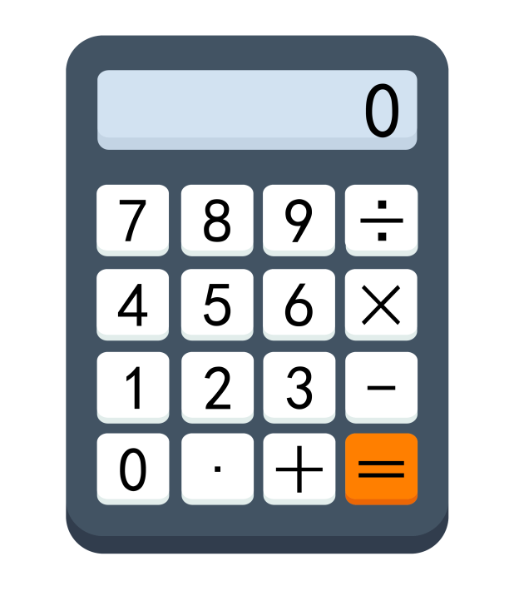
Calculator Masa Moleculara
! Case Sensitive
Noutati fata de editia online:
Paranteze rotunde
Paranteze patrate
Posibilitate de a calcula masa substantelor complexe:
[Ag(NH3)2]OH sau TiCl2[(CH3)2PCH2CH2P(CH3)2]2

Slide 8
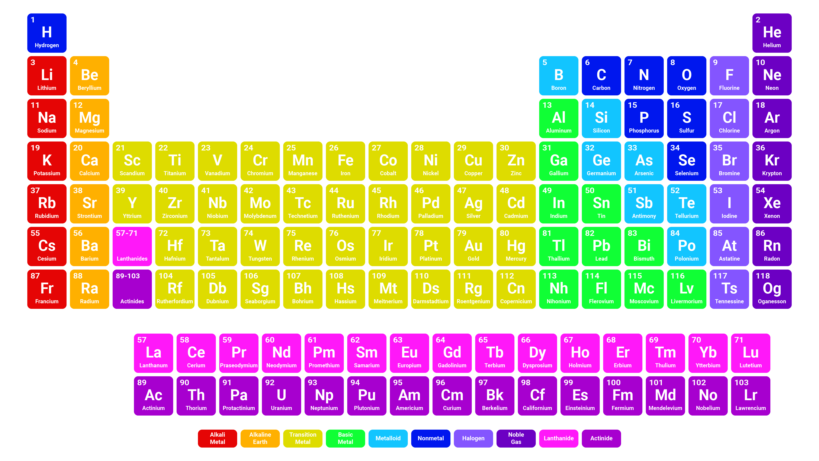
Tabel Periodic
Interactiv
Informatii verificate
Substante clasificate pe culori in functie de seria chimica

Slide 9

Jocuri
Adauga Coeficientii
Quiz Time
Chemistry Memory Cards
Scrie Formula
Scrie Denumirea
Atomul – Configuratie Electronica
Atomul – Grupa. Perioada. Bloc

Slide 10

Agauga Coeficientii
Reactie Chimica
Butonul + deschide un input de tip
text unde userul poate adauga
coeficientul
Apasand butonul Verifica user-ul poate vedea cum s-a descurcat. Daca greseste de 3 ori consecutiv jocul ii va afisa raspunsul corect

Slide 11
Quiz Time
Intrebari cu 5 variante de raspuns
Daca userul greseste de 2 ori
consecutiv jocul se va termina, fiind afisat
scorul curent

Slide 12
Chemistry Memory Cards
Userul va potrivi simbolurile
chimice cu numerele lor de masa A
Daca greseste cardurile revin la forma initiala
Daca raspunde corect cardurile se intorc
Saptamanal cardurile sunt schimbate

Slide 13
Scrie Formula
! Case Sensitive
User-ului i se afiseaza o denumire
Acesta trebuie sa scrie formula moleculara corecta
Daca greseste, raspunsul corect este afisat

Slide 14
Scrie Denumirea
Opusul pentru Scrie Formula
Util in special pentru clasele
a VII-a si a VIII-a aflate la inceput in studiul
chimiei

Slide 15
Atomul – Configuratie Electronica
Userul alege stratul si substratul din meniul dropdown
Deasupra meniului, in casuta de tip input text userul trece numarul de electroni
Pentru a adauga un nou substrat userul apasa butonul +

Slide 16
Atomul – Grupa. Perioada. Bloc
User-ului i se da un element chimic, numarul Z si configuratia electronica
Pe baza acestora el trebuie sa aleaga in meniurile de tip dropdown grupa, perioada si blocul elementului
Daca greseste raspunsul corect este afisat

Slide 17

RWD
! Tabel
! Jocuri
Teorie. Teste. Calculator etc

Slide 18
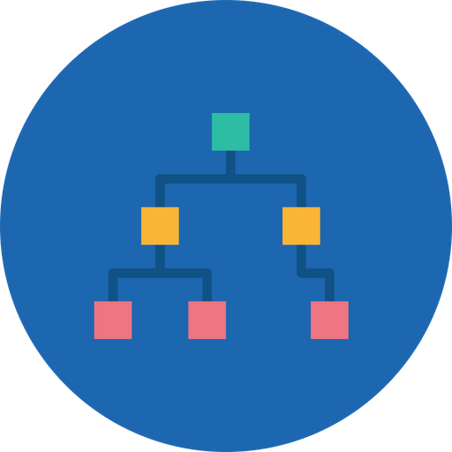
Algoritmi
! Calculator

Slide 19

Multumesc!

